Slide 1
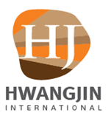

한국의 전통을 세계로
東洋医学の理解

Slide 2
東洋医学
昔から漢方は完全に健康とはいえない状態にある未病の治療を得意としています。体力が弱い老人や子供の病気にもはっきりとした成果を示す一方で、特に女性を対象とした部分では信頼するほどの成果を数多く残しています。
冷え性
皮膚疾患
産婦人科疾患
肥満症
更年期障害
国連（ＵＮ）の下部機関である世界保健機関（ＷＨＯ）は健康に対する定義を
“単純に病気とか虚弱でないというだけでなく、身体的、精神的、社会的に安定している状態にある”としています。

Slide 3
東西洋医学の比較

Slide 4
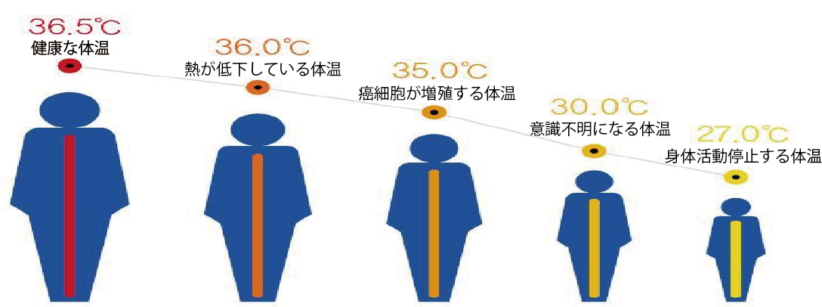
1℃の奇跡、温熱療法が体を再生する
伝統医学（漢医学等）では瘀（お）血と冷え性を万病の原因と見て、身体を温かくして人体の自然治癒力を高める方法を推奨しています。
現代医学でも冷え性の治療を重要視するのは何故？
“癌を抑える・・・ 体温３７℃の秘密”
人体が体温を常に３６～３７℃に保つのは、身体器官の活動を支えている体内酵素の働きが３６～３７．５℃で活性化するからなのです。
運動量が絶対的に不足がちな現代人の新陳代謝は低下し、熱が体内に滞留し肥満へとつながります。肥満はさらに血液循環を妨げ、低体温症（ハイポサーミア、冷え性）の原因になるといわれています。

Slide 5
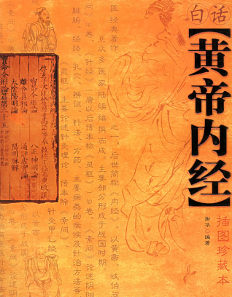
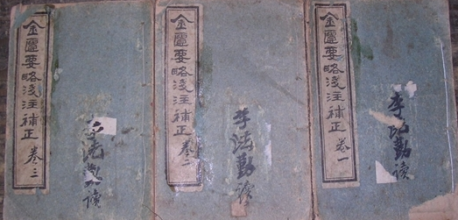
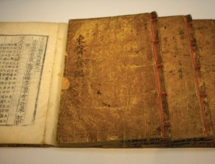
座浴とは？
座浴とは漢医学の燻蒸法に該当する治療法で、薬物を水に入れて沸かし、その蒸気を肛門や子宮の粘膜に当てて下半身を温める伝統的な漢方治療法のことです。
《黄帝内経》では燻蒸、《東醫寶鑑》では焼烟薫之、《景岳全書》では蒸蔚法、《金匱要略》では外陰洗滌と陰中納薬・肛門導入、《羅元愷》 では外陰薫洗法と紹介されるなど、ずっと昔から女性たちが産後または産婦人科的な問題がある時に使われた治療療法です。

Slide 6
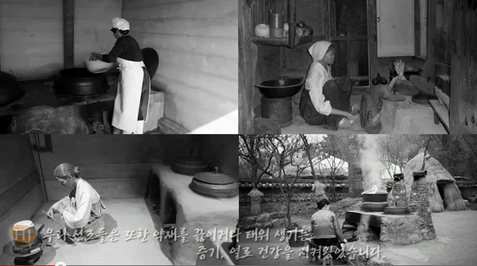
韓国の歴史
かつて韓国女性は子宮関係の疾患がたいへん少なかった。何故でしょうか？

Slide 7
会陰穴とは？
会陰穴は人体の根元であり生命の門といわれるほど重要な経穴です
任脈、督脈、衝脈の三脈の交会穴で前後の二陰の間にあるので会陰といいます。
会陰穴は、男性では陰嚢と肛門の中間に、女性では肛門と生殖器の中間にあります。
効能がある疾病
痔疾、月経不順、尿道炎、前立腺炎、不妊、下腹部肥満、・・・

Slide 8
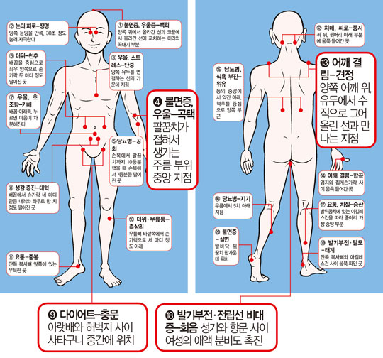

Slide 9
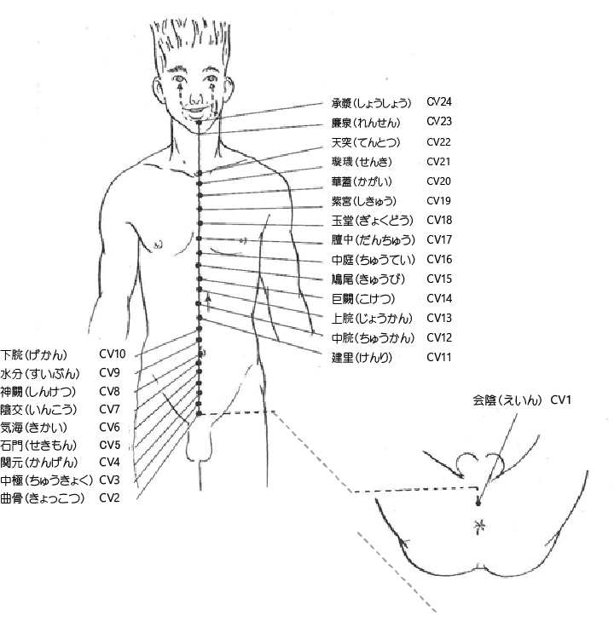
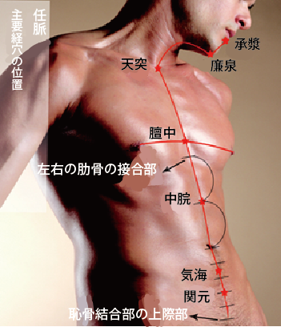
任脈
陰脈の海
任脈は体の前正中線を流れる循環路で、任脈を通り心臓の火気が降りていきます。
その様子が、すべての河川の水が最後には海に注ぎ集まるのと同じようだということで“陰脈の海”と呼ばれています。

Slide 10
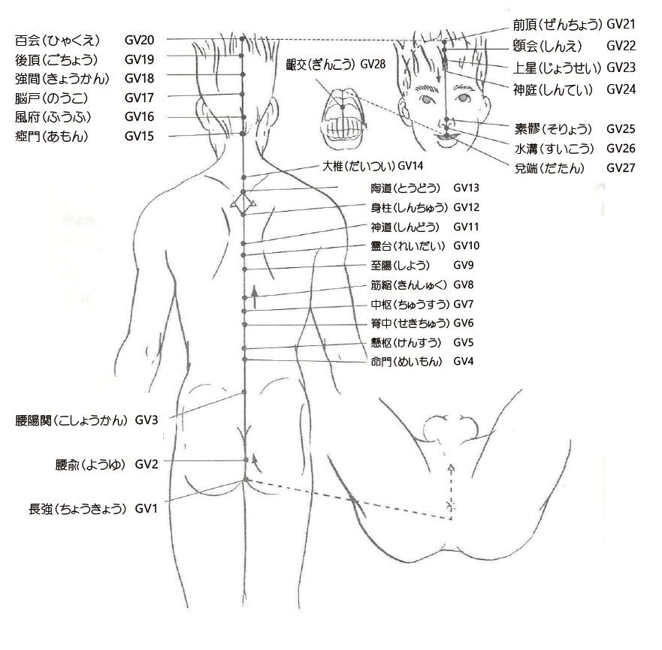
督脈
陽脈の海
督脈は体の後正中線を流れる気の循環路です。
督脈を通り腎臓の水気が体の上方へ昇っていきます。
水昇火降、頭寒足熱

Slide 11
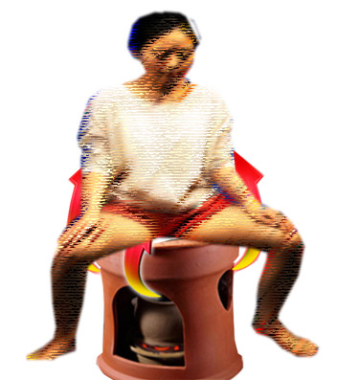
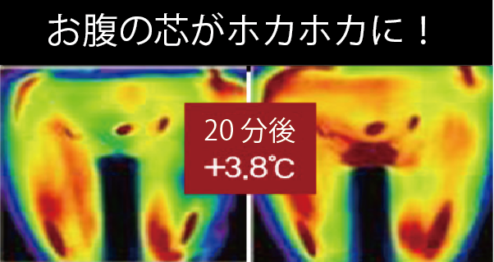
温熱療法 - 黄土座浴
黄土は昔から“生きて息をする土”と呼ばれ、先祖の暮らしの中でいろいろと賢く利用されてきました。解毒作用と浄化作用に優れ、黄土を捏ねて作られた壺を高温に加熱すると遠赤外線が大量に放出され、新陳代謝を円滑にして血液循環、疲労回復、皮膚美容に良いと知られています。
黄土で作られた座浴器は、女性の子宮を健康にするのはもちろん、産後ケア、皮膚美容、ダイエット等に効果があり、男性にも前立腺炎、痔、便秘、皮膚炎、アトピー、二日酔等に効果を示す私たちの伝統的な生活の知恵が込められた製品です。

Slide 12
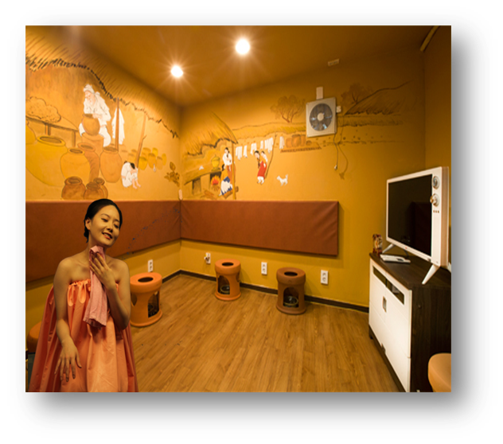
黄土座浴の効能
強い抗菌力で婦人病を治癒
痔疾をはじめとする肛門疾患に効果的
皮膚美人になる
下腹部肥満を解決
不妊女性疾患に効果的
産後の性生活の不満を解消
ぜい肉を落とす効果
1
2
3
4
5
6
7

Slide 13
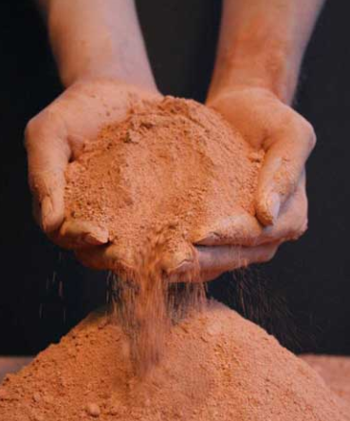
なぜ黄土なのでしょう？
黄土が人体に良い理由は何でしょう？
生気力 黄土の気は生命の気
解毒力 黄土に含まれる酵素で解毒作用に優れる
抗菌力 強い殺菌力、抗菌力
電磁波遮断 多量の遠赤外線放射で有害電磁波を遮断
生命力 生物が息をするように黄土も息をします
通気力 息をする気孔により空気を循環させます
湿度調節力 自動的に加湿、吸湿し湿度を調節します
吸収力 有害な匂いを素早く吸収します
健康性 高率の遠赤外線放射で老化防止、血液循環
促進、慢性疲労回復に効果的
１０．温度調節力 暑い時は熱気を防ぎ、寒い時は温気を発散

Slide 14
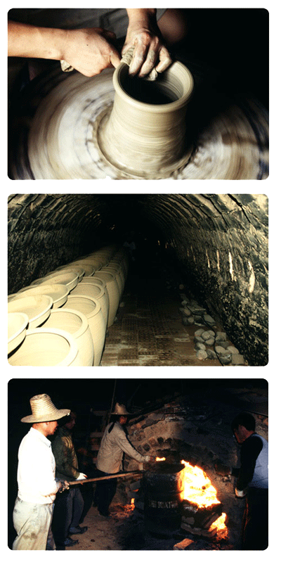
なぜ黄進の黄土座浴器なの
でしょう？
なぜ黄進の黄土座浴器は黄土で作られているのでしょう？
昔、女性が炊事場で黄土のかまどに腰掛けながらご飯を炊いた賢い生活習慣に着目して作られました。
釉薬を塗らずに息をするそのままの黄土にこだわりました。
黄土固有の特性を活かすために釉薬処理をしない座浴器の製造工程
黄土座浴器の製造工程：
黄土を捏ねて座浴器に成形する
15日間陰干しをする
窯で１週間焼き上げる
5日ほど冷ましてから取り出す
100％手捏ねで作られる黄土座浴器は完成後も工匠がていねいに厳選し、完成品の70％程度が実際の販売製品として上市されます。

Slide 15
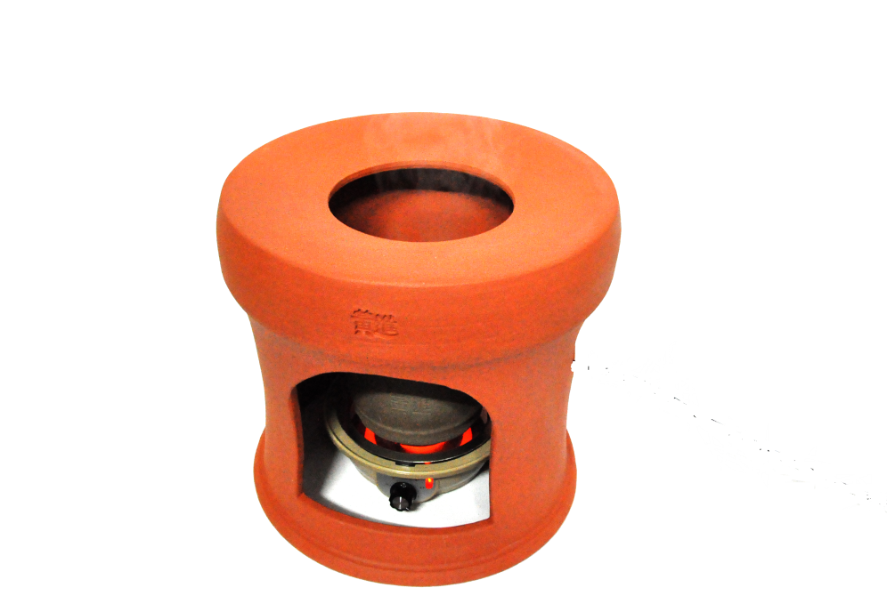
黄土座浴器のシナジー効果
Hwangjin Therapy
Inner
outer
Heathly
Beauty
美容製品機能活性化
解毒、浄化
健康食品吸収率倍増
ヒーリング

Slide 16
座浴効能への寄与度

Slide 17
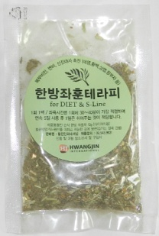
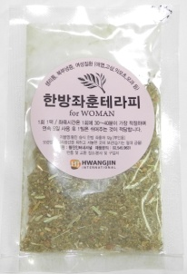
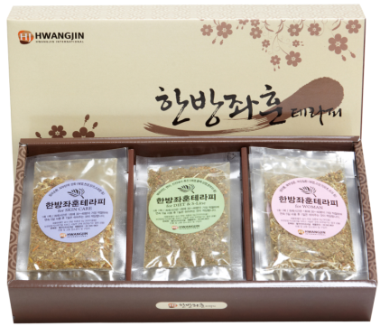
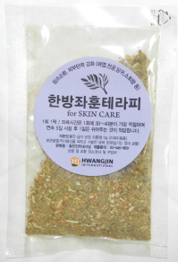
製品構成
健康用
血液循環を良くし細胞の新陳代謝を高めることで脂肪を燃焼させて、冷え性の人の体質改善をします。ダイエット、アレルギー性鼻炎、花粉症、喘息、冷え性、肩臂痛、慢性便秘、ストレス解消などに効果があります。
婦人用
子宮の清浄・消炎作用、老廃物の除去で健康になり全身が改善されます。生理痛、子宮内膜炎、膀胱炎、尿失禁、出産後疾患、膣収縮、不妊症、更年期障害、生理不順などに効果的です。
漢方座浴薬剤
美容用
毛穴の汚れを取り皮脂を除去して肌のハリを強めることで、アトピー、顔や背中のニキビ、顔や腕のシミ、そばかす、乾癬肌、痔、貧血、脱毛、不眠症に効果があります。

Slide 18
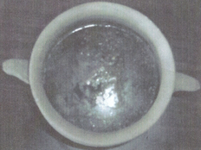
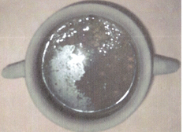
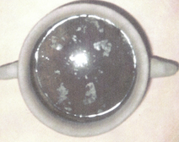
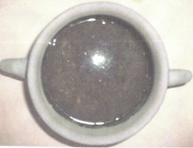
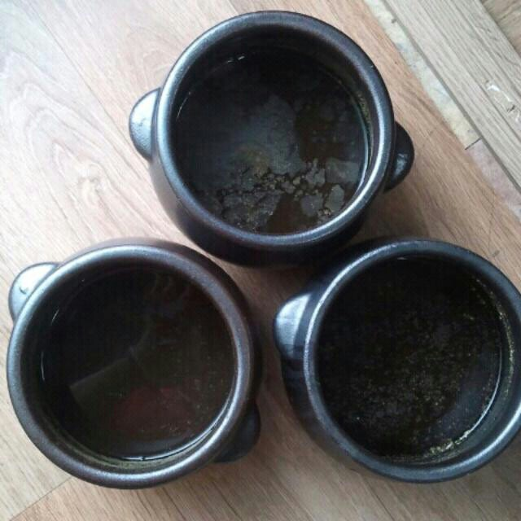
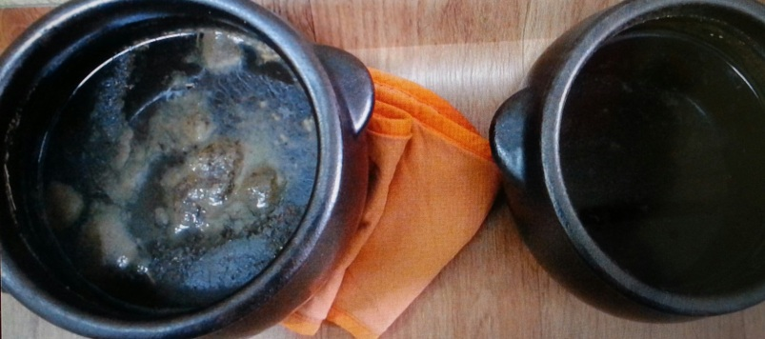
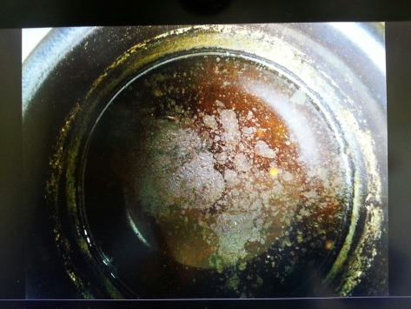
臨床事例
1回目
3回目
5回目
10回目

